Slide 1

Компания ДЭП
Отечественный ПТК «ДЕКОНТ» как возможная основа для создания систем автоматики для предприятий нефтегазовой отрасли

Slide 2


Компания ДЭП сегодня
ООО «Компания ДЭП» - многопрофильное предприятие полного цикла, выполняющее проектирование, разработку и внедрение систем автоматики, телемеханики и АСУТП объектов различного уровня сложности на базе собственных оригинальных разработок.
В коллективе компании работает около 150 сотрудников, включающих в себя высококлассных специалистов с высшим образованием всех необходимых профилей.
Основной состав – выпускники МИФИ, МФТИ и других ведущих технических вузов.
Специалисты компании на базе собственной учебной базы проводят двухнедельные углубленные курсы обучения с отрывом от производства. Более 800 специалистов предприятий Заказчиков уже окончили курсы.
Филиалы компании ДЭП работают в Краснодаре, Кемерово, Магнитогорске, Санкт-Петербурге.
Более 20 партнеров в России и странах ближнего зарубежья.
20 лет с Вами!

Slide 3

Основные направления деятельности
Разработка оригинальных микропроцессорных устройств и программного обеспечения;
Производство и поставка изделий программно-технических комплексов общепромышленного и специального назначения ( ДЭП-системы );
Изготовление и поставка комплектных проектно-компонуемых шкафов автоматики;
Внедрение ДЭП-систем «под ключ»
Все изделия ДЭП – систем разработаны и произведены в России

Slide 4
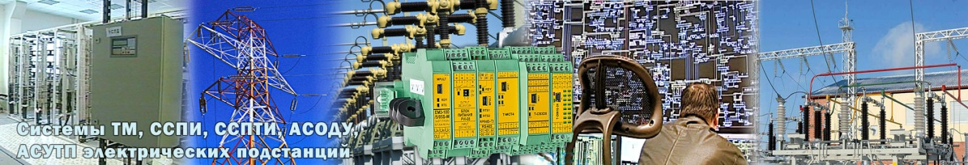
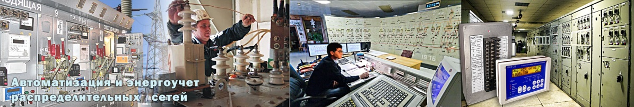

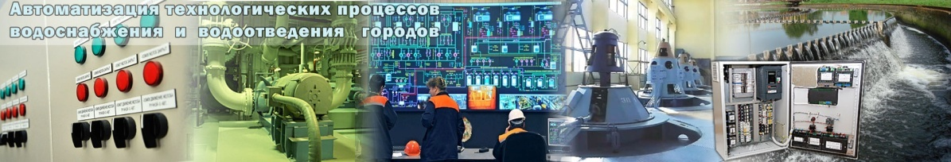
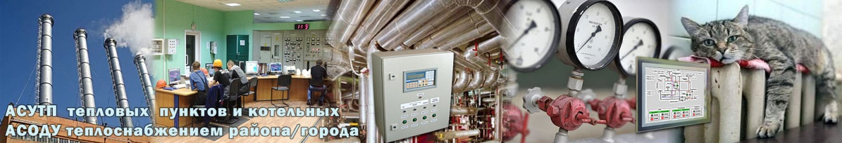
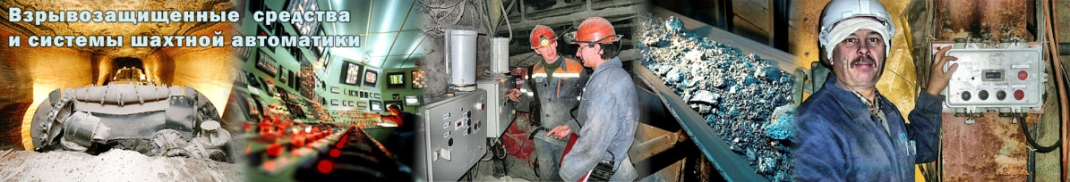
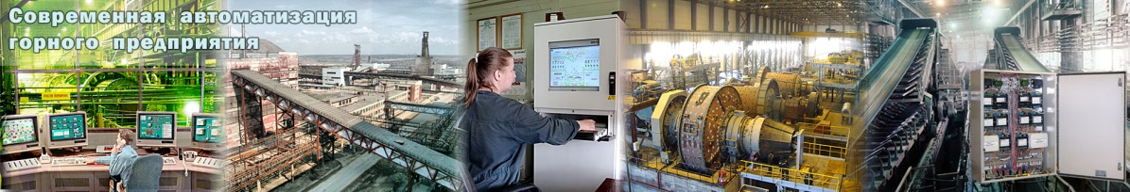
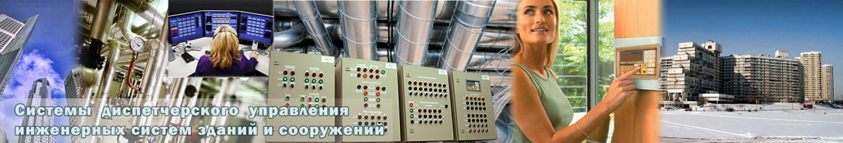

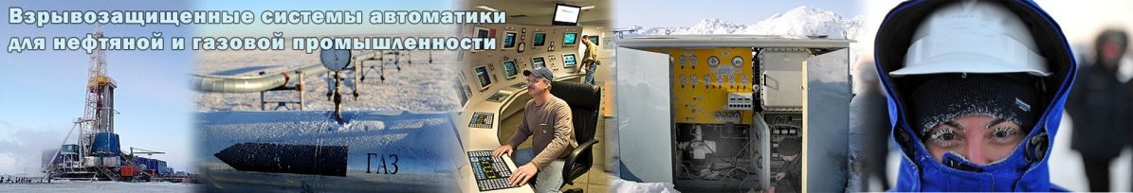
Сферы применения ДЭП-систем

Slide 5



Нефтегазовая и горнодобывающая отрасли
ДЭП-системы успешно работают на горных предприятиях Урала, Кузбасса, Якутии, Воркуты, Узбекистана, а также на Астраханском и Ямальском газовых месторождениях.
За последние годы поставлено, смонтировано и запущено в эксплуатацию порядка 600 комплектных шкафов автоматики для систем АСУТП обогатительных фабрик, диспетчеризации поточно-транспортных комплексов, автоматизации других технологических процессов.
Внедрено более 150 систем АСОДУ подземных комплексов, поставлено более 500 комплектных взрывозащищенных шкафов автоматики.

Slide 6
Структура внедрений и поставок

Slide 7

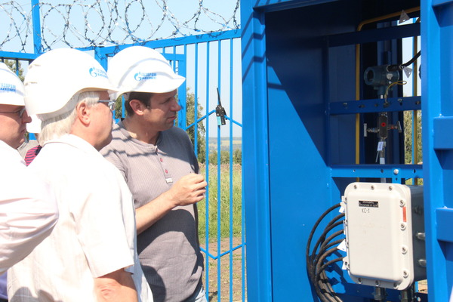
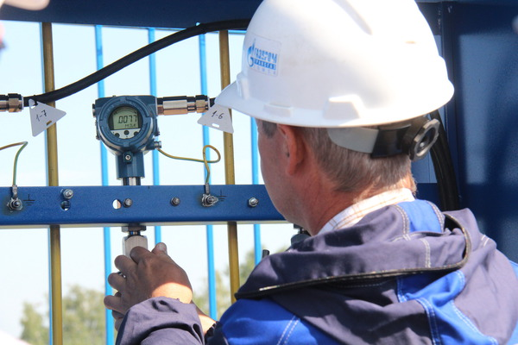
Программно-технический комплекс «Деконт»
(применение на объектах ПАО «Газпром»)
СЛТМ «ЭЛТА-ТМ.2»
САУ ГРС «ЭЛТА-САУ.2»;

Slide 8

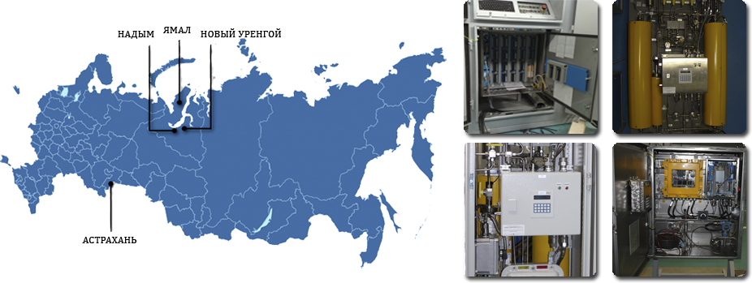
Программно-технический комплекс «Деконт»
(применение на объектах ПАО «Газпром»)
Станция управления фонтанной аппаратурой (СУФА-3, СУФА-6, СУФА-8, СУФА-12) ;
Шкаф автоматического закрытия крана (ШАЗК) ;
Блок арматурный подачи ингибитора (БАПИ) ;
Блоки осушки газа (КМЕВ-63, КМЕВ-67) ;
Устройство горелочное атмосферное (УГА) ;
Подогреватель газа (ПГ500).

Slide 9
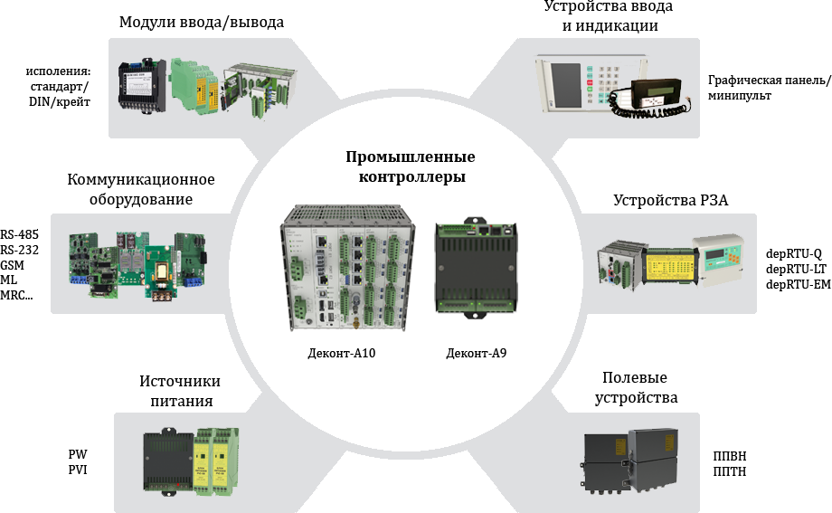
Программно-технический комплекс «Деконт»
(общепромышленное исполнение)

Slide 10
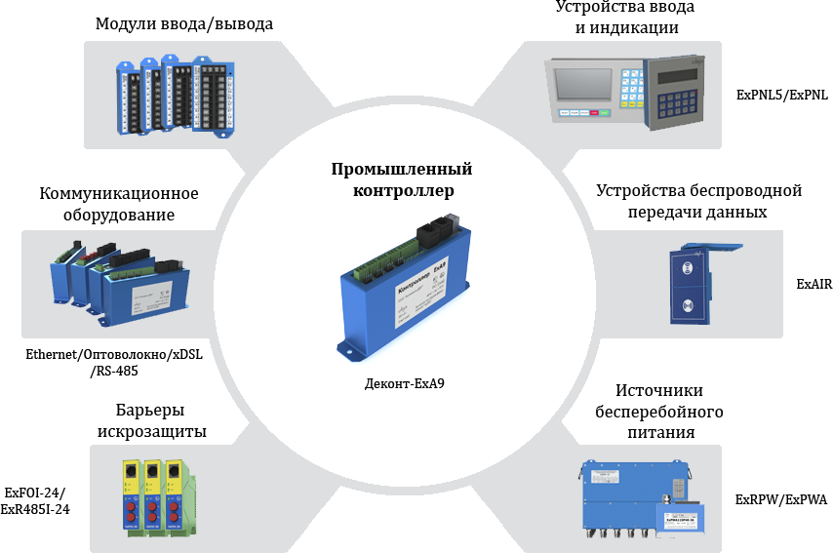
Программно-технический комплекс «Деконт»
(взрывозащищенное исполнение Деконт-Ех)

Slide 11
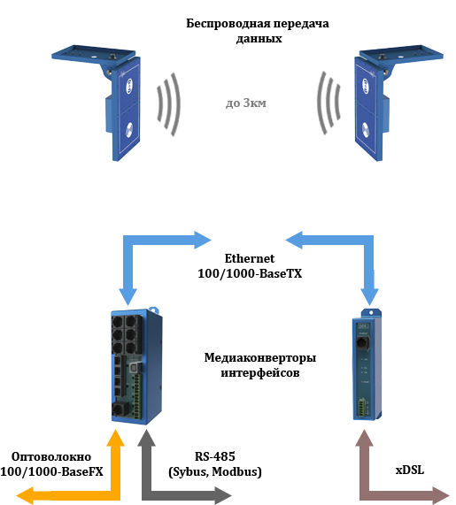
Программно-технический комплекс «Деконт»
(взрывозащищенное коммуникационное оборудование)
Может располагаться непосредственно во взрывоопасной зоне;
Обеспечивает беспроводную связь с удаленными объектами на расстоянии до 3км и пропускной способностью до 100Мбит/с;
Позволяет создавать технологические сети на базе современнных высокоскоростных интерфейсов:
- Оптоволокно (1000Base-Fx);
- Ethernet (1000Base-Tx);
- xDSL;
- RS485;
Поддерживает унифицированные протоколы передачи информации:
- TCP/IP (UDP);
- OPC DA/HDA;
- SNMP, NTP (SNTP);
- MODBUS, COMTRADE и т.д.;

Slide 12
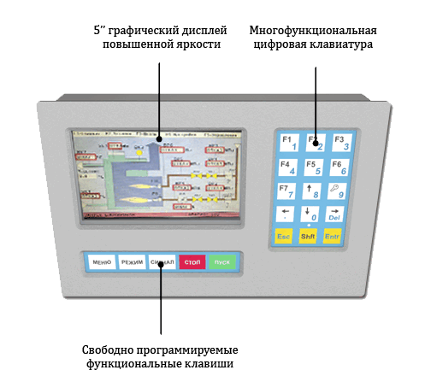
Программно-технический комплекс «Деконт»
(взрывозащищенные устройства ввода и индикации)
Монтаж на корпусе шкафа автоматики;
Поддержка дополнительных 16 универсальных каналов ввода/вывода для контроля и управления светосигнальной аппаратурой;
Возможность создания индивидуальных графических мнемосхем на базе комплектного специализированного ПО;
Диагональ экрана – 5,6” , разрешение – 640х480px;
Повышенная яркость экрана : ~800Кд/м2;
Размеры (мм), не более: 220х145х50;
Масса (кг), не более: 0,5кг;

Slide 13
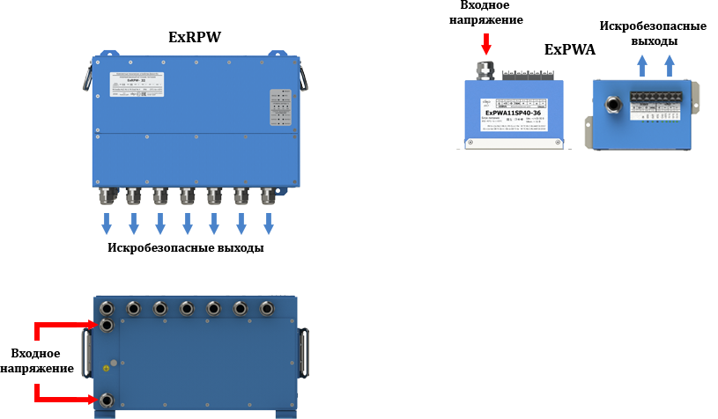
Программно-технический комплекс «Деконт»
(искробезопасные резервированные источники питания)
Питание от аккумуляторного блока при отсутствии напряжения на входе;
Широкий набор номиналов выходного искробезопасного напряжения (11В/12В/ 15В/22В/24В);
Поддержка функции АВР ;
Непрерывный мониторинг собственного состояния;
Модификации устройств с различной емкостью аккумуляторной батареи (до 100 А·ч);

Slide 14
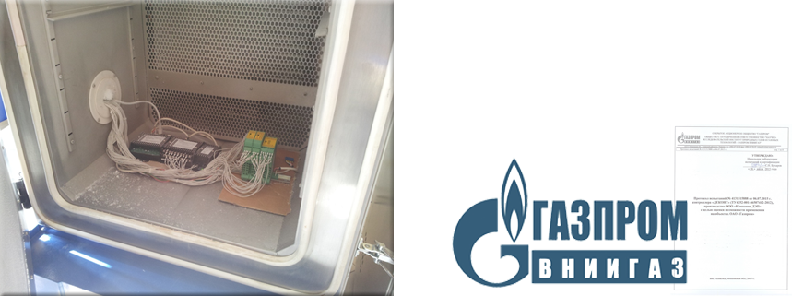
Программно-технический комплекс «Деконт»
(испытания в ООО «Газпром ВНИИГАЗ»)
В июле 2015 года проводились испытания ПТК «Деконт» в лаборатории «Газпром ВНИИГАЗ», с целью оценки применения оборудования на объектах ОАО «Газпром».
Протокол испытаний №4131515888 от 06.07.2015.
Результаты лабораторных испытаний:
Подтверждены заявленные изготовителем технические и метрологические характеристики ПТК «Деконт».
Температура окружающей среды, °С | Погрешность измерения, %
-40 | ±0,1
-50 | ±0,1
-60 | ±0,1
-65 | ±0,1

Slide 15
Встроенные средства защиты информации ПТК ДЕКОНТ
организации доверенных каналов связи (телеуправление/ телеизмерения)
контроль целостности передаваемой информации по внешним каналам связи
организация доверенного соединения для загрузки/ модификации конфигурационных параметров контроллера
доверенная локальная и удалённая загрузка обновлений контроллера
безопасное хранение конфигурационных параметров контроллера и телеизмерений
усиленная авторизация и аутентификация пользователей и процессов

Slide 16
Реализация функций безопасности ПТК ДЕКОНТ
(на примере СТО « Требования к ВСЗИ АСТУ ПАО «РОССЕТИ»)
Цели безопасности | Реализация функций безопасности
Организация доверенных соединений ПЛК с удалёнными информационными системами | Поддержка алгоритмов зашифрования /расшифрования для данных ограниченного доступа, передаваемых по внешним каналам связи (ГОСТ Р 28147-89 )
Обеспечение целостности и достоверности телеинформации при передаче по каналам связи | Генерация имитовставки (ГОСТ 34.11) для передаваемой телеинформации и команд управления в формате телемеханического протокола по ГОСТ Р МЭК 60870-5-104
Обеспечение целостности конфигурационных, исполняемых данных при хранении в памяти ПЛК | Расчёт и хранение контрольного значения данных ограниченного доступа с помощью ключевой криптографической хеш-функции (ГОСТ 34.11)
Контроль целостности и достоверности обновлений (аутентификация источника данных) | Генерация цифровой подписи (ГОСТ 34.10) и имитовставки (хэш-функция данных по ГОСТ34.11) при передаче программных обновлений по любым доступным каналам связи
Взаимная аутентификация пользователей (процессов) | Реализация двусторонней аутентификация пользователей и процессов на базе однонаправленных ключевых хэш-функций по ГОСТ 34.11

Slide 17
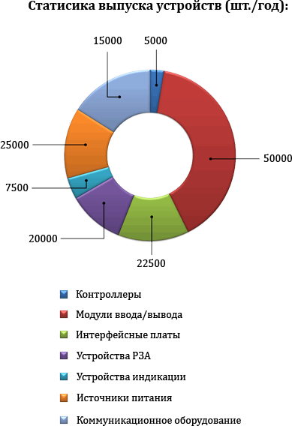
Программно-технический комплекс «Деконт»
(статистика выпуска и особенности)
Основные особенности комплекса:
Модульная распределенная архитектура и масштабируемость;
Производительность системы (скорость обработки информации): не менее 100 событий/с (дискретных сигналов), не менее 150 измерений/с (аналоговых сигналов), не мене 10 управлений/с (управляющих сигналов);
Возможность резервирования как систем электропитания оборудования, так и контроллеров управления системами, а также каналов связи с подсистемами других уровней (включая каналы связи с модулями ввода/вывода);
Поддержка единого описания системы на базе комплекса;
Поддержка унифицированных стандартов передачи данных (Fast Ethernet, HART, RS-485, RS-232, GPRS/GSM, TCP/IP, UDP, MODBUS, OPC DA/HDA, FTP, SNMP и т.д.), а также технологий резервирования сетевой инфраструктуры (VLAN, RSTP, PRP, OpenVPN и т.д.);
Реализованы механизмы защиты, контроля и ограничения доступа ко всем применяемым в системе средствам и протоколам информационного обмена, удаленного/локального мониторинга.

Slide 18
Отечественный ПТК ДЕКОНТ - краткие итоги
Продукция компании ДЭП уже используется в качестве импортозамещающего оборудования в энергетической и других отраслях РФ.
ПТК ДЕКОНТ аттестован для применения на объектах ПАО «Российские сети» в качестве систем телемеханики и АСУТП.
Контроллеры ДЕКОНТ проходят сертификацию в системе ФСТЭК России на получение статуса доверенных средств управления технологическими процессами.
ПТК ДЕКОНТ (общепромышленная серия) и ДЕКОНТ-Ех (взрывозащищенное оборудование) cертифицированы на соответствие требованиям технического регламента таможенного союза.
ПТК ДЕКОНТ и ДЕКОНТ-Ех занесены в реестр энергетического оборудования (СДС ГАЗПРОМСЕРТ).
По результатам испытания в ЛИиС ЦМО ООО «Газпром ВНИИГАЗ» получено положительное заключение о возможности применения на объектах ПАО «Газпром» комплекса ДЕКОНТ.
Продукция компании ДЭП в условиях Крайнего Севера успешно функционирует в составе систем управления работой скважин и запорной арматурой, подогревателей газа, горелочных устройств, осушки газа и других систем.

Slide 19
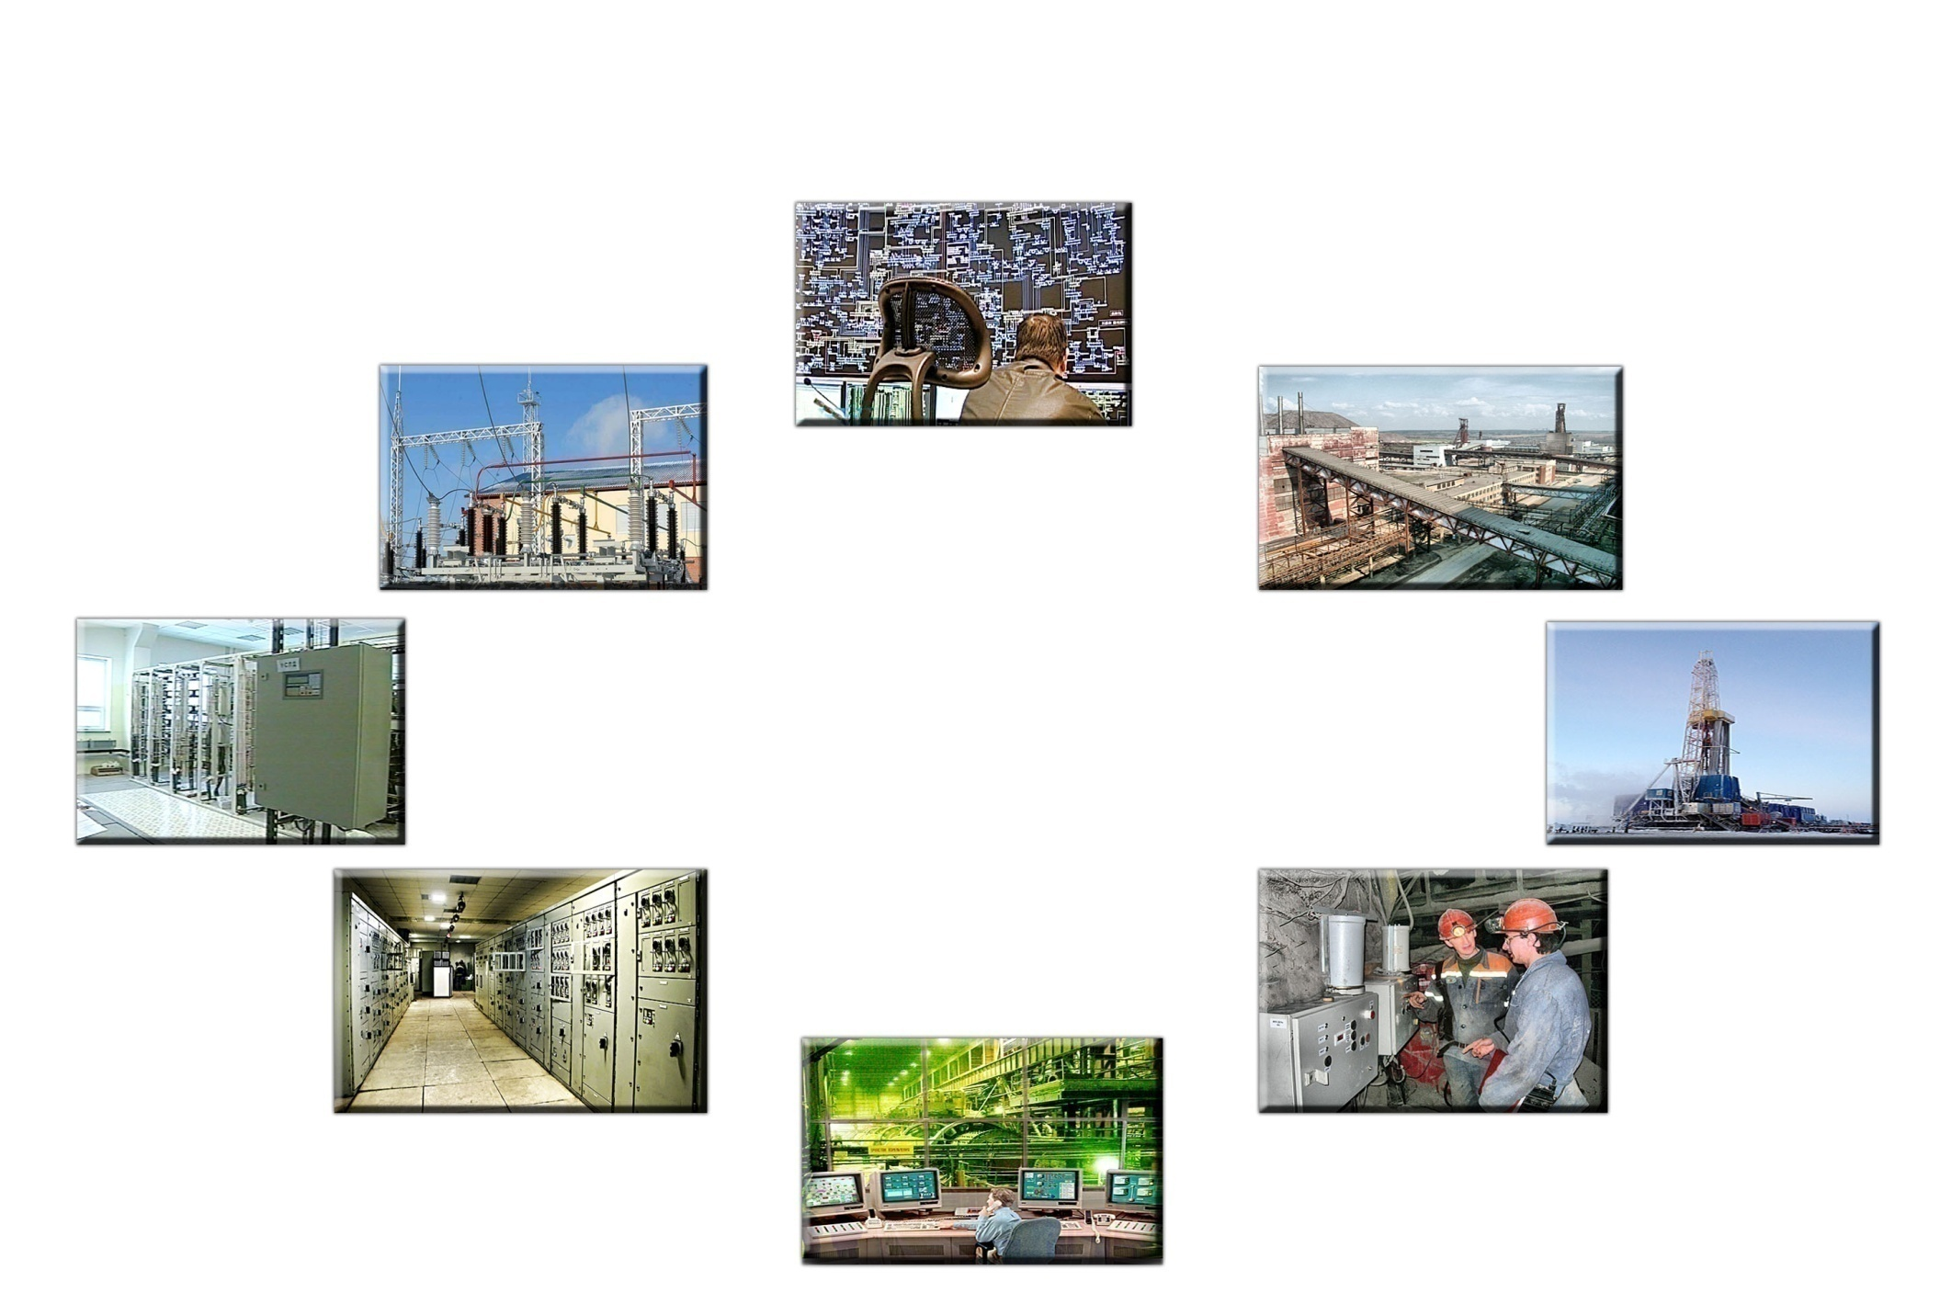
БЛАГОДАРИМ ЗА ВНИМАНИЕ !
www.dep.ru
ООО «Компания ДЭП»
Москва, ул. Подольских курсантов, д.8/3
Тел. (495) 995-00-12

